Slide 1

MySQL과 TABLEAU
강사 정재민

Slide 2
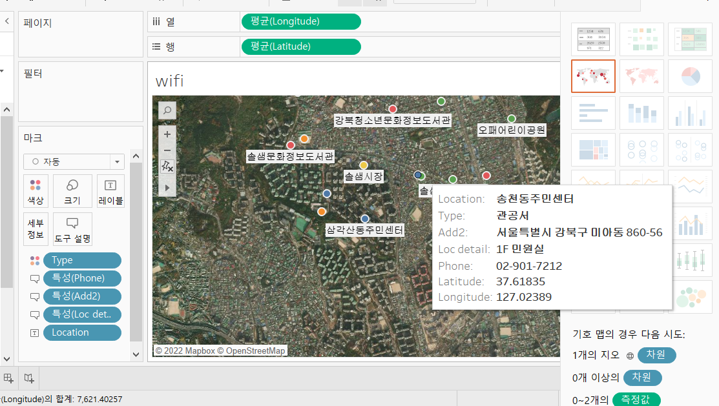
오늘 수업할 내용
_{타블로에서 MySQL 데이터 불러오기!!}
_{타블로, MySQL ODBC Connector 설치}
_{MySQL과 타블로 데이터 연동}
타블로에서 DB에 있는 SQL데이터를 이용해 간단한 대시보드 만들기!!

Slide 3
다운로드/설치
_{타블로 다운로드}
https://www.tableau.com/ko-kr/products/desktop/downloadmobile.csv
_{MySQL ODBC Connector 다운로드}
https://dev.mysql.com/downloads/connector/odbc/

Slide 4
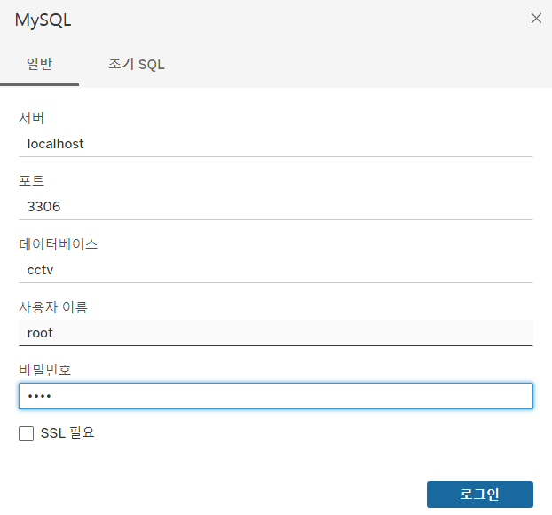
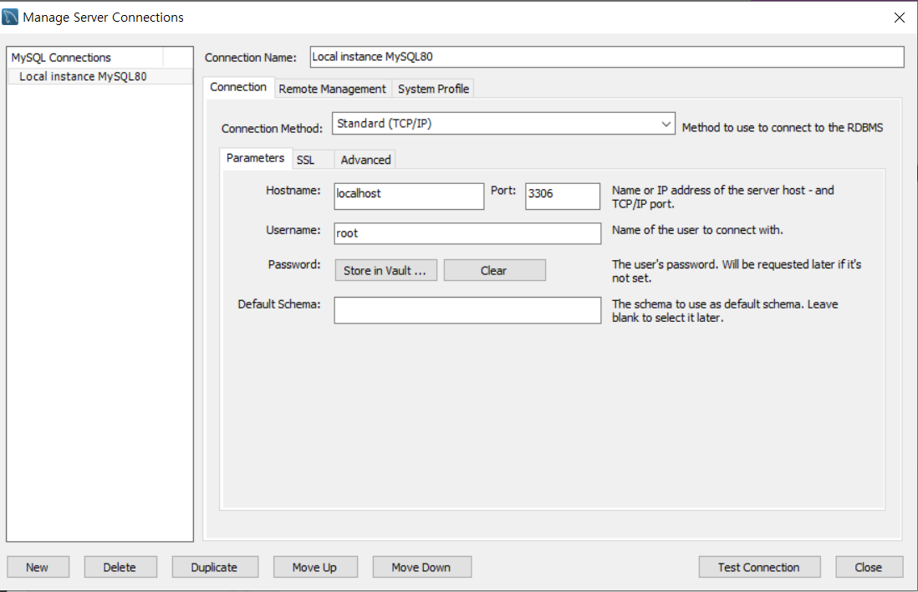
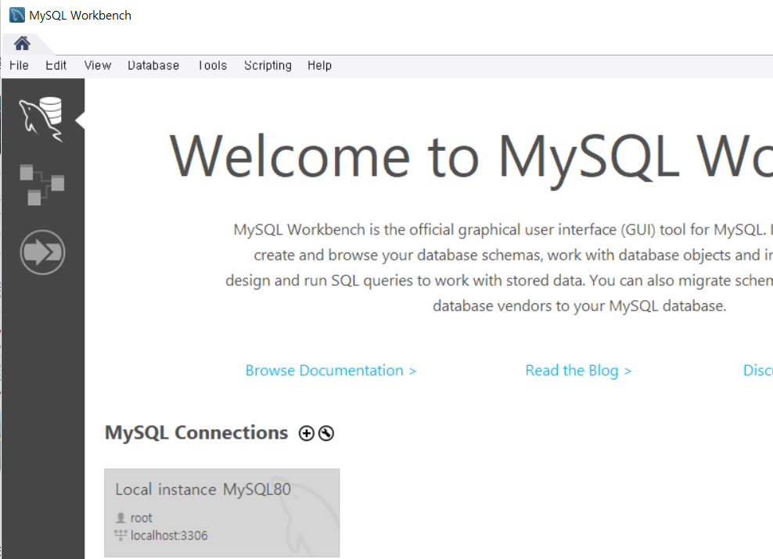
SQL DB 서버 데이터 입력
TABLEAU MySQL 설정화면
SQL 서버정보:
Hostname: localhost
포트: 3306
Username: root
Pw: ****

Slide 5
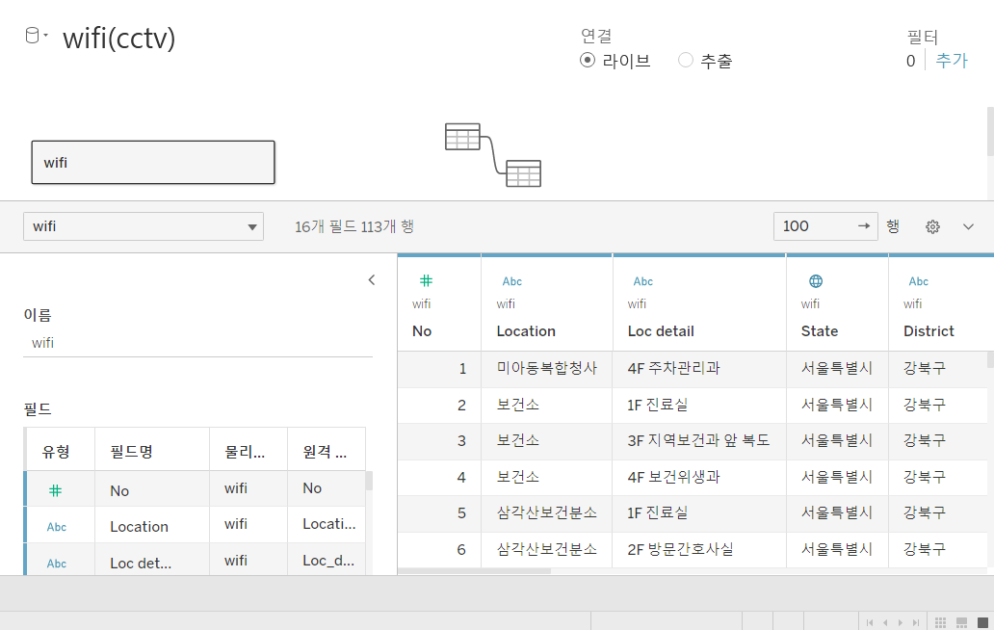
실습 – SQL 데이터 가져오기!!

Slide 6
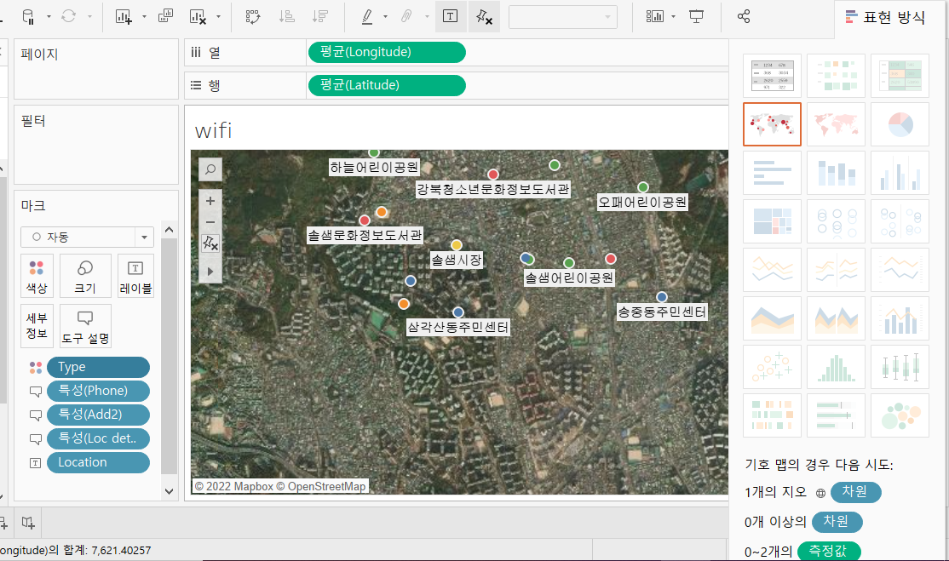
실습 – 대시보드 만들기!!

Slide 7
실습 – 대시보드 만들기!!

Slide 8
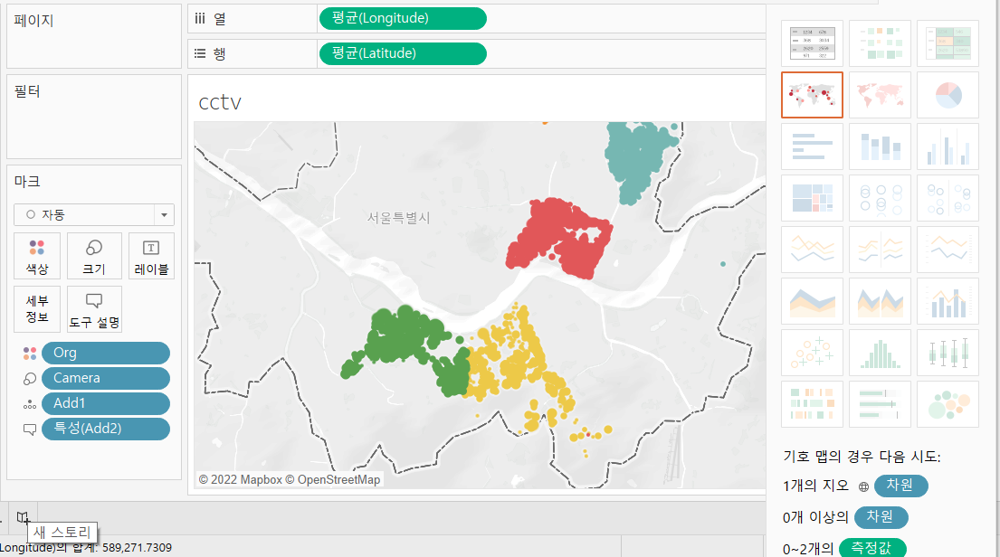
실습 – 대시보드 만들기!! (2)

Slide 9
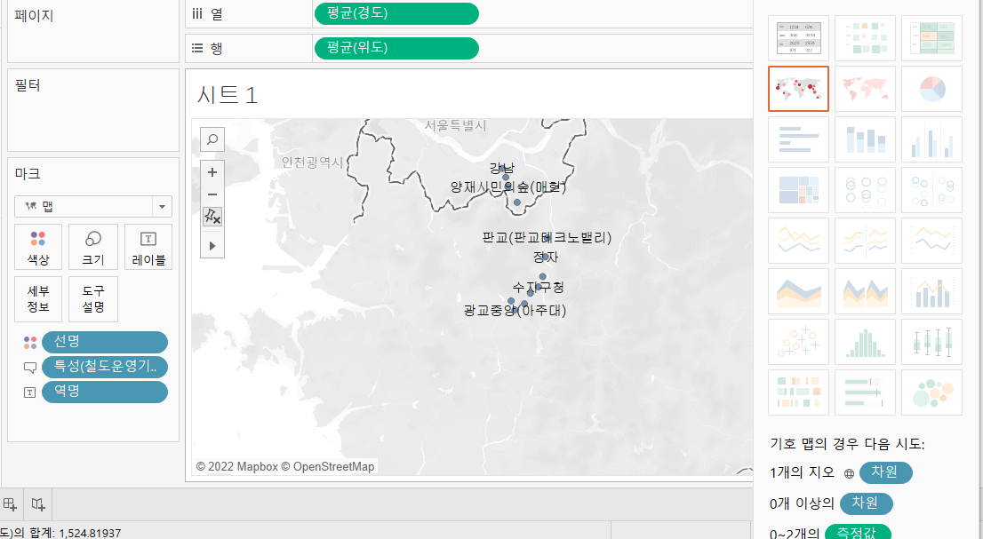
실습 – 대시보드 만들기!! (3)

Slide 10
MySQL 과 TABLEAU 감사합니다.
수고하셨습니다~!! ☺

